Slide 1
Produktivitātes analīze uzņēmumu dalījumā: liecības no ORBIS datubāzes
Dr. Oļegs Krasnopjorovs
Latvijas Universitātes Produktivitātes zinātniskā institūta “LU domnīcas LV PEAK” direktores vietnieks

Slide 2
Pētījuma mērķis un izmantotie dati
Pētījuma mērķis - analizēt produktivitāti uzņēmumu (mikro) līmenī:
  produktivitātes variāciju nozaru un apakšnozaru iekšienē;
  produktivitātes saistību ar uzņēmuma lielumu, vecumu un izvietojumu;
  uzņēmumu produktivitātes noturīgumu laikā.
… un piedāvāt valsts atbalsta piešķiršanas kritērijus tieši no produktivitātes veicināšanas aspekta.
Pētījumā izmantotie dati:
  ORBIS datubāzes mikro dati: 167 tūkstoši Latvijas uzņēmumu, kas veica saimniecisko darbību (vismaz vienā gadā periodā no 2011. līdz 2018. gadam);
  Google Cloud Geocoding API, lai noteiktu uzņēmuma attālumu līdz Rīgai un citām Republikas pilsētām (pēc pasta indeksa koordinātēm).

Slide 3
Produktivitāte un uzņēmuma lielums
Uzņēmumu produktivitātes variācija atkarībā
no uzņēmuma lieluma (vidēji 2015. – 2019. gadā)
Jo lielāks ir darbinieku skaits uzņēmumā, jo augstāka ir produktivitāte:
  lielajos uzņēmumos produktivitāte ir uz pusi augstāka nekā mazajos;
Katrā uzņēmumu grupā vērojama būtiska produktivitātes variācija:
  piederība pie lielo uzņēmumu grupas negarantē augstu produktivitāti;
Uzņēmumu sadalījums pēc produktivitātes nav simetrisks:
  lielo uzņēmumu grupā >75% strādājošo nodarbināti uzņēmumos ar produktivitāti mazāku par vidējo.
Uzņēmumu lielums definēts pēc darbinieku skaita: mikro (līdz 10),
mazie (11 – 50), vidējie (51 – 250), lielie (virs 250).
Visos attēlos uzņēmumi svērti pēc nodarbināto skaita.
Avots: autoru aprēķins pēc ORBIS datubāzes datiem.

Slide 4
Produktivitāte un uzņēmuma vecums
Uzņēmumu produktivitātes variācija atkarībā no
uzņēmuma vecuma (vidēji 2015. – 2019. gadā)
Produktivitātes sakarība ar uzņēmuma vecumu nav lineāra:
  pirmajos darbības gados produktivitāte zemāka;
  augstāka produktivitāte 10-15 gadu vecumā;
  tālāk produktivitāte atkal samazinās.
Katrā vecuma grupā būtiska produktivitātes variācija, uzņēmumu sadalījuma asimetrija:
  Uzņēmuma vecums arī nav izšķirošs produktivitātes faktors.
Avots: autoru aprēķins pēc ORBIS datubāzes datiem.

Slide 5
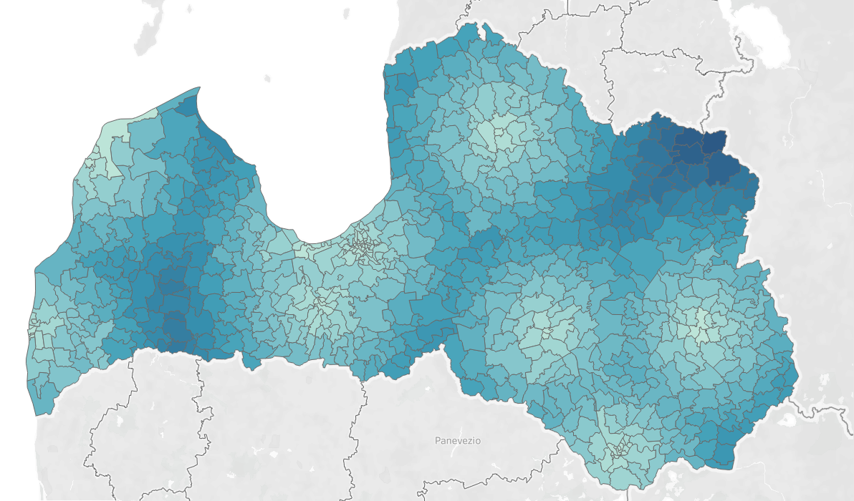
Produktivitāte un uzņēmuma izvietojums
Uzņēmumu produktivitāte atkarībā no attāluma
līdz tuvākai Republikas pilsētai (vidēji 2015. – 2019. gadā)
Avots: autoru aprēķins pēc ORBIS datubāzes datiem.
Uzņēmuma juridiskās adreses pasta indeksa ģeogrāfiskās koordinātes => aprēķināts attālums līdz lielo pilsētu centriem.
Jo tuvāk Rīgai / lielai pilsētai, jo uzņēmums ir produktīvāks:
  uzņēmums, kas atrodas tuvāk par desmit kilometriem no Republikas pilsētas vidēji ir 1.6 reizes produktīvāks par uzņēmumu, kas no Republikas pilsētas atrodas tālāk par 50 kilometriem;
  Arī šeit būtiska produktivitātes izkliede un sadalījuma asimetrija katrā grupā.

Slide 6
Produktivitāte un nozare
Apstrādes rūpniecības uzņēmumu produktivitātes
variācija apakšnozaru dalījumā (vidēji 2015. – 2018.g.)
Produktivitāte būtiski atšķiras starp uzņēmumiem pat vienas tautsaimniecības nozares un apakšnozares iekšienē:
  Kokapstrādes uzņēmums vidēji ir pusotras reizes produktīvāks par uzņēmumu pārtikas rūpniecībā;
  Bet arī pārtikas rūpniecībā ir daudz uzņēmumu ar augstu produktivitāti
  (t.sk. augstāku nekā kokrūpniecībā).
Netika iekļauti uzņēmumi ar produktivitātes izlecošo vērtību.
Avots: autoru aprēķins pēc ORBIS datubāzes datiem.

Slide 7
Daudzfaktoru regresijas rezultāti
Atkarīgais mainīgais: log (uzņēmuma pievienotā vērtība uz vienu darbinieku; vidēji 2015. – 2018. gadā)
 |  | (2)
log (kilometri no Rīgas) | -0.121 *** (-23.1) | -0.136 *** (-26.2)
Darbinieku skaits | -0.000 *** (-13.6) | -0.000 *** (-10.9)
Darbinieku skaits kvadrātā | 0.000 *** (9.2) | 0.000 *** (6.5)
Uzņēmuma vecums (gadi) | 0.031 *** (18.6) | 0.028 *** (18.0)
Uzņēmuma vecums kvadrātā | -0.000 *** (-5.1) | -0.000 *** (-5.8)
Konstante | 8.036 *** (291.3) | 7.182 *** (196.9)
Tautsaimniecības nozare |  | Iekļauta
Determinācijas koeficients | 0.04 | 0.19
Uzņēmumu skaits | 28 271 | 28 256
Analizēta visu iepriekšminēto faktoru vienlaicīga ietekme uz produktivitāti:
  Uzņēmuma lielums, vecums, izvietojums un nozare izskaidro tikai 19% no produktivitātes atšķirībām starp uzņēmumiem.
Piezīmes: tabulās parādīta daudzfaktoru regresijas koeficientu vērtība (t-vērtība iekavās).
Nav iekļauti uzņēmumi ar trūkstošiem pievienotās vērtības vai darbinieku skaitu datiem 2015. – 2018. gadā, uzņēmumi ar negatīvu produktivitāti, uzņēmumi par kuriem netika norādīts dibināšanas gads vai adrese. Tautsaimniecības nozare iekļauta NACE burtu līmenī.
Uzņēmumi ir svērti pēc nodarbināto skaita.
***: statistiski nozīmīgs attiecīgi ar 99% varbūtību.
Avots: autoru aprēķins pēc ORBIS datubāzes datiem.

Slide 8
Produktivitāte ir noturīga laikā: šodien ir produktīvi tie paši uzņēmumi, kas bija produktīvi vakar
Apstrādes rūpniecības uzņēmumu produktivitātes rangs 2013. – 2018. gadā (izlase: 15 produktīvākie uzņēmumi 2018. gadā)
Apstrādes rūpniecības uzņēmumu produktivitāte
2013. – 2015. gadā un 2016. – 2018. gadā
Nosaukums | NACE apakškods | Rangs
 |  | 2018 | 2017 | 2016 | 2015 | 2014 | 2013
TECHNICS SA SIA | Lidaparātu remonts un apkope | 1 | 1 | 3 | 2 | 3 | 1
KRONOSPAN RIGA SIA | Finiera lokšņu un koka paneļu ražošana | 2 | 3 | 4 | 8 | 7 | 5
MIKROTIKLS SIA | Sakaru iekārtu ražošana | 3 | 5 | 1 | 1 | 2 | 3
BSI IMPORT SIA | Iekārtu remonts | 4 | 31 | 75 | 107 | 45 | 299
EMBEDDED SYSTEMS SIA | Elektrosadales iekārtu ražošana | 5 | 6 | 9 | 15 | 22 | 48
TIBNOR SIA | Metāla konstrukciju ražošana | 6 | 12 | 6 | 4 | 12 | 9
BMS TEHNOLOGIJA SIA | Elektronisko iekārtu un optisko ierīču remonts | 7 | 8 | 8 | 12 | 34 | 19
SEVERSTAL DISTRIBUTION SIA | Metāla virsmas apstrāde un pārklāšana | 8 | 10 | 24 | 75 | 193 | 45
EVOLUTION PRINT SIA | Cita veida izdevumu iespiešana | 9 | 52 | 20 | 17 | 28 | 61
BURLAT SIA | Elektronisko iekārtu un optisko ierīču remonts | 10 | 173 | 201 | 215 | 287 | 80
WONDERWOOD SIA | Pārējo koka izstrādājumu ražošana; korķa, salmu un pīto izstrādājumu ražošana | 11 | 21 | 27 | 55 | 76 | 201
VILOMIX BALTIC SIA | Lauksaimniecības dzīvnieku barības ražošana | 12 | 15 | 36 | 31 | 33 | 78
JI TEHNOLOGIJAS SIA | Citu ierīču remonts | 13 | 14 | 81 | 120 | 14 | 397
HANSA TIMBER TRADE SIA | Zāģēšana, ēvelēšana un impregnēšana | 14 | 9 | 45 | 38 | 35 | 89
ILSTONE SIA | Citur neklasificēta ražošana | 15 | 93 | 87 | 206 | 373 | 347
Avots: autoru aprēķins pēc ORBIS datubāzes datiem.
(kopā 3 998 uzņēmumu)

Slide 9
Kritērijs nr.1. (pamatkritērijs)
1) Vidējā termiņā uzņēmums bijis spējīgs nodrošināt augstāku produktivitāti nekā citi līdzīgi uzņēmumi*
  pamatojumi: (a) piederība noteiktai uzņēmumu grupai (piem. nozarei) vēl negarantē augstu produktivitāti šajā uzņēmumā; (b) uzņēmumu produktivitātes līmenis ir noturīgs laikā;
  valsts atbalstu saņem uzņēmumi, kas arī nākotnē visticamāk spēs uzrādīt augstu produktivitāti;
  valsts atbalsts netiek tērēts, lai iekonservētu ilgstoši neproduktīvus uzņēmumus; tādējādi neproduktīvu uzņēmumu (zombie firms) īpatsvars tautsaimniecībā nepieaug;
  tiek ņemti vērā objektīvi produktivitātes atšķirību iemesli - valsts atbalsta saņemšanā nediskriminējot, piemēram, mazus un jaunus uzņēmumus, kas atrodas tālu no Rīgas.
  * tajā pašā lieluma un vecuma grupā, nozarē un lokācijā (attāluma no Rīgas un pārējām Republikas pilsētām).

Slide 10
Papildu kritēriji (nr.2 un 3)
Uzņēmumu īpatsvars, kas turpināja saimniecisko
darbību pēc vecuma grupām (% no uzņēmumiem kas veica saimniecisko darbību 2011. gadā)
2) Uzņēmuma piederība pie uzņēmumu grupas ar
augstāku varbūtību turpināt saimniecisko darbību:
  apstrādes rūpniecības uzņēmumi;
  gados vecāki uzņēmumi; ar darbinieku skaitu virs desmit.
3) Ievērojama daļa no uzņēmuma saimnieciskās darbības tiek veikta teritorijās ar augstu bezdarba līmeni.
  ļauj prioritizēt darbavietu saglabāšanu kur tas primāri nepieciešams (vairākos Latgales novados reģistrētais bezdarbs ir ap 20% no darbspējīgā vecuma iedzīvotājiem);
  kritēriju relatīvo svarīgumu var mainīt atkarībā no ekonomiskā cikla fāzes: krīzes laikā var ↑ 3. kritērija svaru; ekspansijas fāzē var ↑ 1. kritērija svaru.

Slide 11
Pētījuma ierobežojumi un priekšlikumi turpmākiem pētījumiem
Uzņēmumu eksportspējas analīze:
  Orbis nav datu par uzņēmumu eksportu => nepieciešama pieeja pie CSP nepublicētās datubāzes;
Produktivitātes definīcija:
  pievienotā vērtība* uz nodarbināto => kopējā faktoru produktivitāte (vairākas aprēķina metodes);
Citu faktoru analīze, kas var ietekmēt uzņēmumu produktivitāti:
  ārvalstu īpašnieki, uzņēmumu ekosistēmas;
Starptautiskais mērogs:
  kāpēc produktivitātes ziņā atpaliekam no Igaunijas un Lietuvas?
  => Latvijā par maz produktīvu uzņēmumu, vai par daudz neproduktīvu uzņēmumu?
* (uzņēmumu peļņa + personāla izmaksas)

Slide 12

Olegs.Krasnopjorovs@lu.lv
Pateicos Konstantīnam Kovaļovam
par palīdzību ORBIS datubāzes
datu apstrādē.

